Slide 1
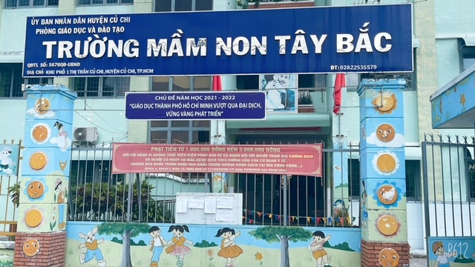
ỦY BAN NHÂN DÂN HUYỆN CỦ CHI
TRƯỜNG MẦM NON TÂY BẮC
MỘT SỐI HOẠT ĐỘNG CỦA TRẺ TRONG 2 TUẦN HỌC TRỰC TIẾP ( 14/2-25/2)

Slide 2
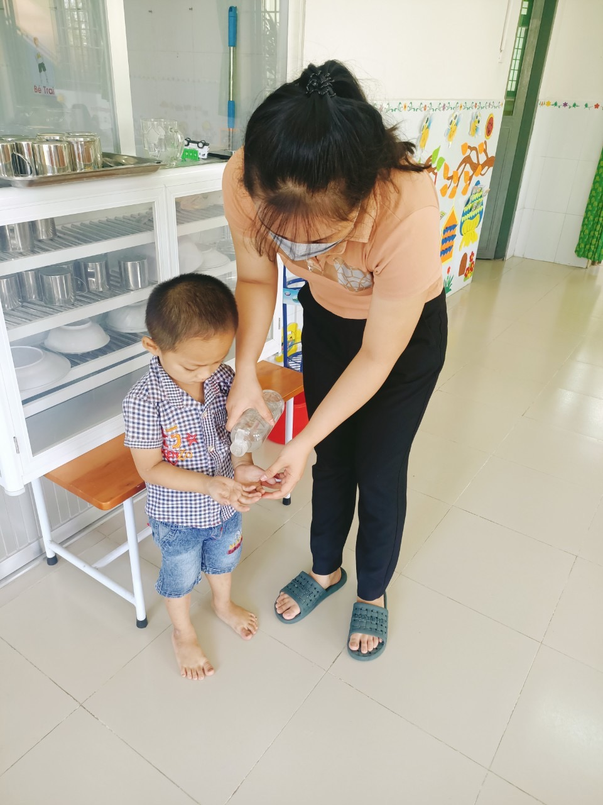
Sáng các cô đón trẻ, dẫn đến lớp và thường xuyên nhắc trẻ sát khuẩn tay

Slide 3
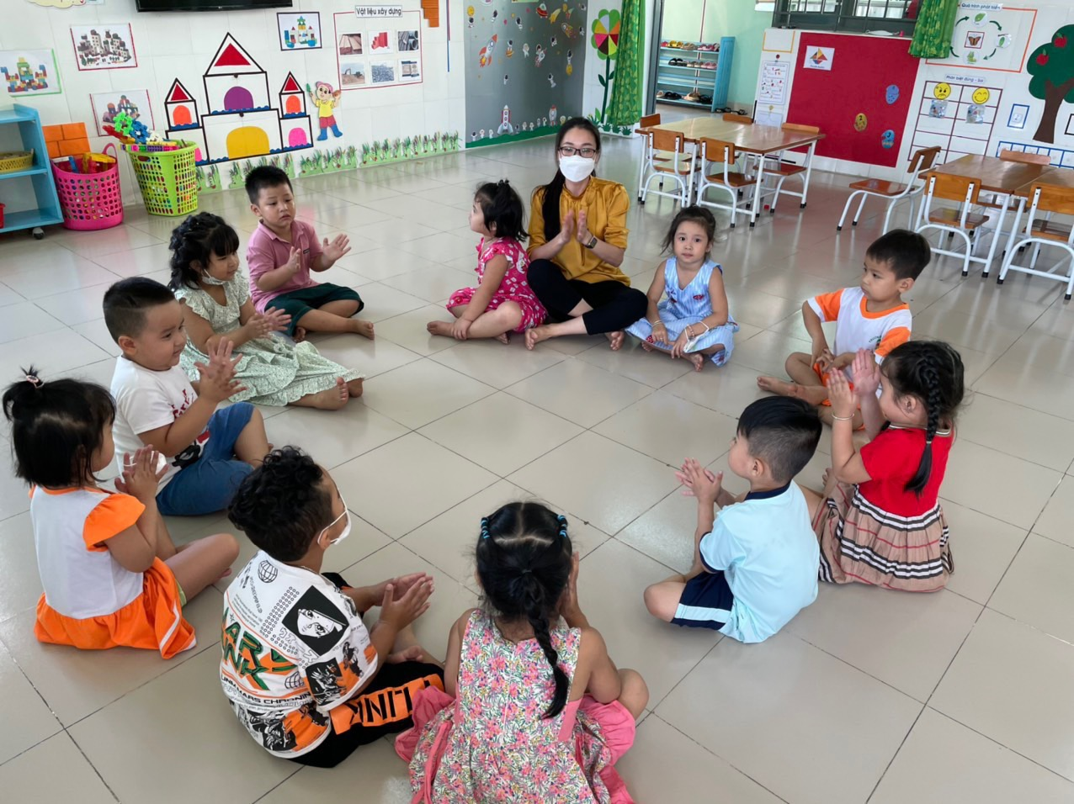
Trẻ rất hào hứng khi học cùng cô, cùng bạn

Slide 4
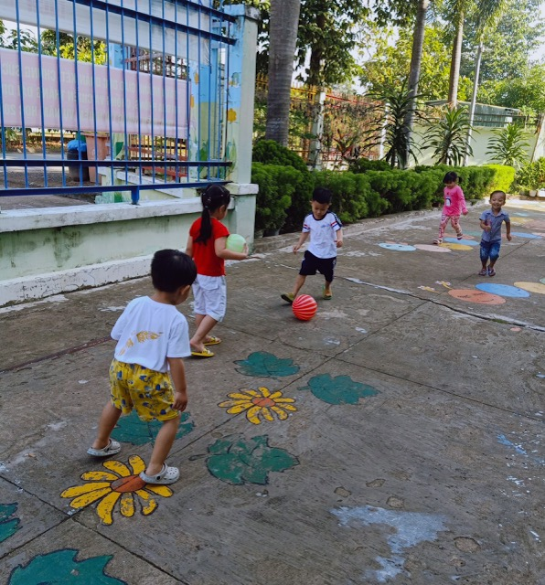
Trẻ thích thú tham gia hoạt động ngoài trời

Slide 5
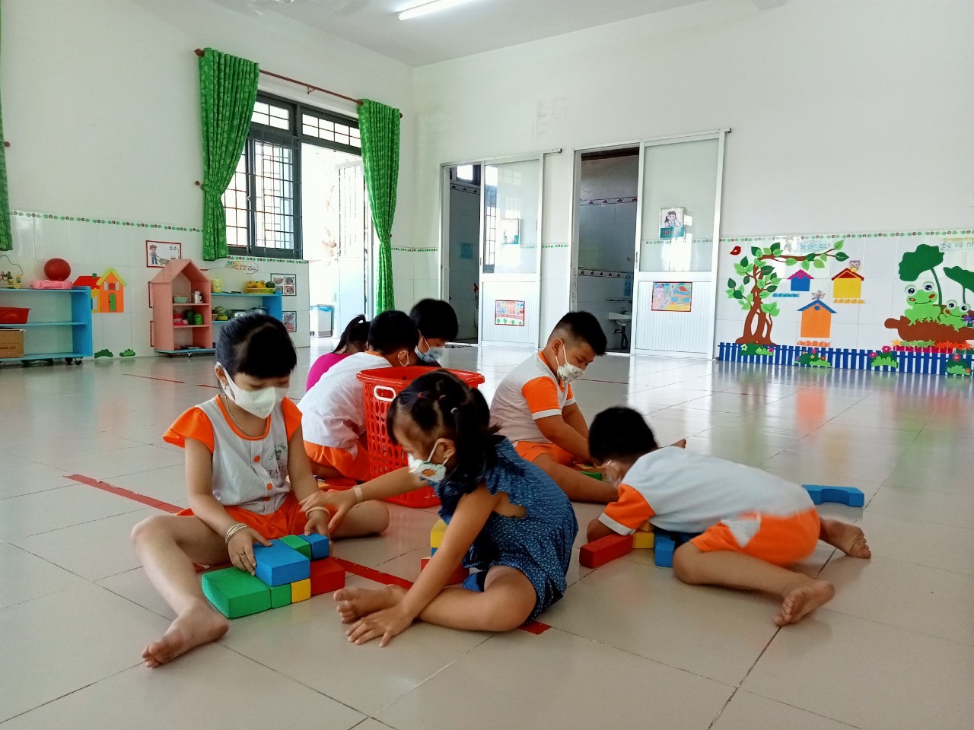
Trẻ tham gia vui chơi trong lớp

Slide 6
Ngồi xa xa ăn thoải mái thật

Slide 7
Chúc các bạn ngủ ngon

Slide 8
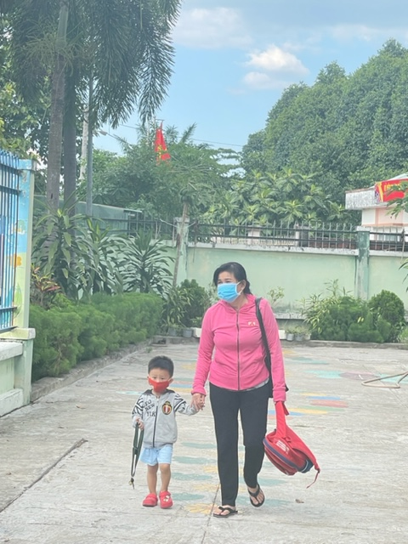
Tạm biệt cô và các bạn nhé, mai gặp lại!

